Slide 1
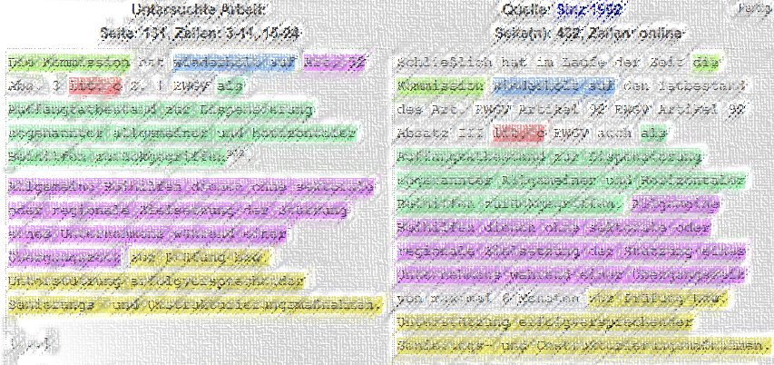
Plagiate - vermeiden
Zur Verfügung gestellt von:
Dr. Susan Holtfreter
PunktUm / richtig einsteigen
https://vroniplag.wikia.org/de/wiki/Csc/Fragment_131_03

Slide 2
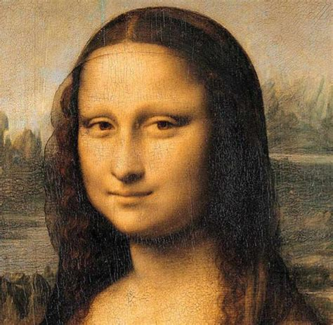

Inhalt
Was ist ein Plagiat?
Zwei Definitionen im Vergleich
Wissenschaften auf den Schultern von Riesen
Geistiges Eigentum – eine angloamerikanische Prägung?
Diskussion
Viele Formen von Textplagiaten 1-2
Und was ist mit Grafik-Plagiaten?
Einige Beispiele aus Vroniplag
Was sind die Folgen des Plagiierens?
Wie können Plagiate vermieden werden?
Quelle: picture-alliance/dpa/ANSA/EPA-
https://www.welt.de/kultur/literarischewelt/article13849280/Ist-die-Mona-Lisa-im-Louvre-nur-eine-Kopie.html

Slide 3
Was ist ein Plagiat?
Urheber-recht
Gute wissenschaftliche Praxis
Täuschung
Als Plagiat gilt die Aneignung fremden geistigen Eigentums ohne angemessene Kennzeichnung dessen Ursprungs
    Dem unterliegt die Annahme, dass Ideen, Gedanken und Erkenntnisse eigenständige Leistungen sind, die auf Urheber zurückgeführt werden können.
    Ein Plagiat liegt vor, wenn aus anderen Texten Inhalte ohne richtige Kennzeichnung übernommen werden. Dabei muss die Übernahme nicht wörtlich erfolgen, auch sinngemäße Wiedergaben oder Übersetzungen gelten als Plagiate, wenn sie nicht der Konvention entsprechend gekennzeichnet sind.
    Plagiate verstoßen gegen den Anspruch auf Transparenz und Nachprüfbarkeit wissenschaftlicher Erkenntnisse. Denn beim Plagiieren wird die Urheberschaft von anderen Autorinnen oder Autoren (bewusst) verschleiert.
    Das Auszeichnen fremder Gedanken als eigene gilt außerdem als Täuschung in Prüfungsleistungen.
Notes:
Uni Bielefeld-Definition deutlicher hervorheben

Slide 4
Zwei Definitionen im Vergleich
Eine allgemein anerkannte Definition von „Plagiat“ gibt es nicht.
Worin bestehen Unterschiede in den beiden Definitionen?
    Paul Englisch (1933) definierte Plagiat so…
    Plagiat ist also die aus freier Entschließung eines Autors oder Künstlers betätigte Entnahme eines nicht unbeträchtlichen Gedankeninhalts eines anderen für sein Werk in der Absicht, solche Zwangsanleihe nach ihrer Herkunft durch entsprechende Umgestaltung zu verwischen und den Anschein eigenen Schaffens damit beim Leser oder Beschauer zu erwecken.
    Laut Teddi Fishman (2009) liegt Plagiieren vor, wenn jemand
Wörter, Ideen oder Arbeitsergebnisse verwendet,
die einer identifizierbaren Person oder Quelle zugeordnet werden können,
ohne die Übernahme sowie die Quelle in geeigneter Form auszuweisen,
in einem Zusammenhang, in dem zu erwarten ist, dass eine originäre Autorschaft vorliegt,
um einen Nutzen, eine Note oder einen sonstigen Vorteil zu erlangen, der nicht notwendigerweise ein geldwerter sein muss.
Notes:
Teddi Fisman ist Direktorin des International Center for Academic Integrity
Paul Englisch war Jurist, Schriftstelle und Bibliograph
Die vollständige Literaturangabe befindet sich im Anhang unter „Verwendete Literatur“
Lassen Sie von Studierenden Unterschiede in den Definitionen herausarbeiten.
Englisch grenzt die Art des plagiierten Textteils als „nicht unbeträchtlich“ ein. Wäre ein unbeträchtliche Anteile demnach kein Plagiat? Was meint in diesem Zusammenhang unbeträchtlich?
Die Definition von Fishman ist hingegen viel präziser und detaillierter: nicht nur Textteile, sondern auch Ideen können plagiiert werden. Ob es ein beträchtlicher Anteil einer Arbeit ist oder nicht, spielt dabei keine Rolle.
Teddi unterscheidet außerdem zwischen dem Kenntlichmachen einer Übernahme („…“) und der Quellenangabe, beides muss gegeben sein, damit kein Plagiat vorliegt.

Slide 5

Geistiges Eigentum – eine angloamerikanische Perspektive?
Mit wachsender internationaler Vernetzung der Wissenschaften weitet sich das Thema „Plagiat“ zu einer internationalen Debatte aus. In den verschiedenen Nationen wird dem (geistigen) Eigentum allerdings unterschiedliches Gewicht beigemessen.
In der angloamerikanischen Diskussion zum Plagiat steht geistiges Gut als Eigentum/Besitz stärker im Fokus.
Da der Staat weniger Geld in die Forschung investiert, sind wiss. Erkenntnisse und Ideen tendenziell an wirtschaftlichen Geldwert gebunden, der eingeworben werden muss.
In diesem Zusammenhang müssen Erkenntnisse einem Eigentümer zugeordnet werden können.
Eigentum ist dementsprechend stark geschützt – Urheberrecht.
Die angloamerikanische Tradition hat einen großen Einfluss auf das deutsche Plagiatverständnis.
Kopie oder Anspielung?

Slide 6
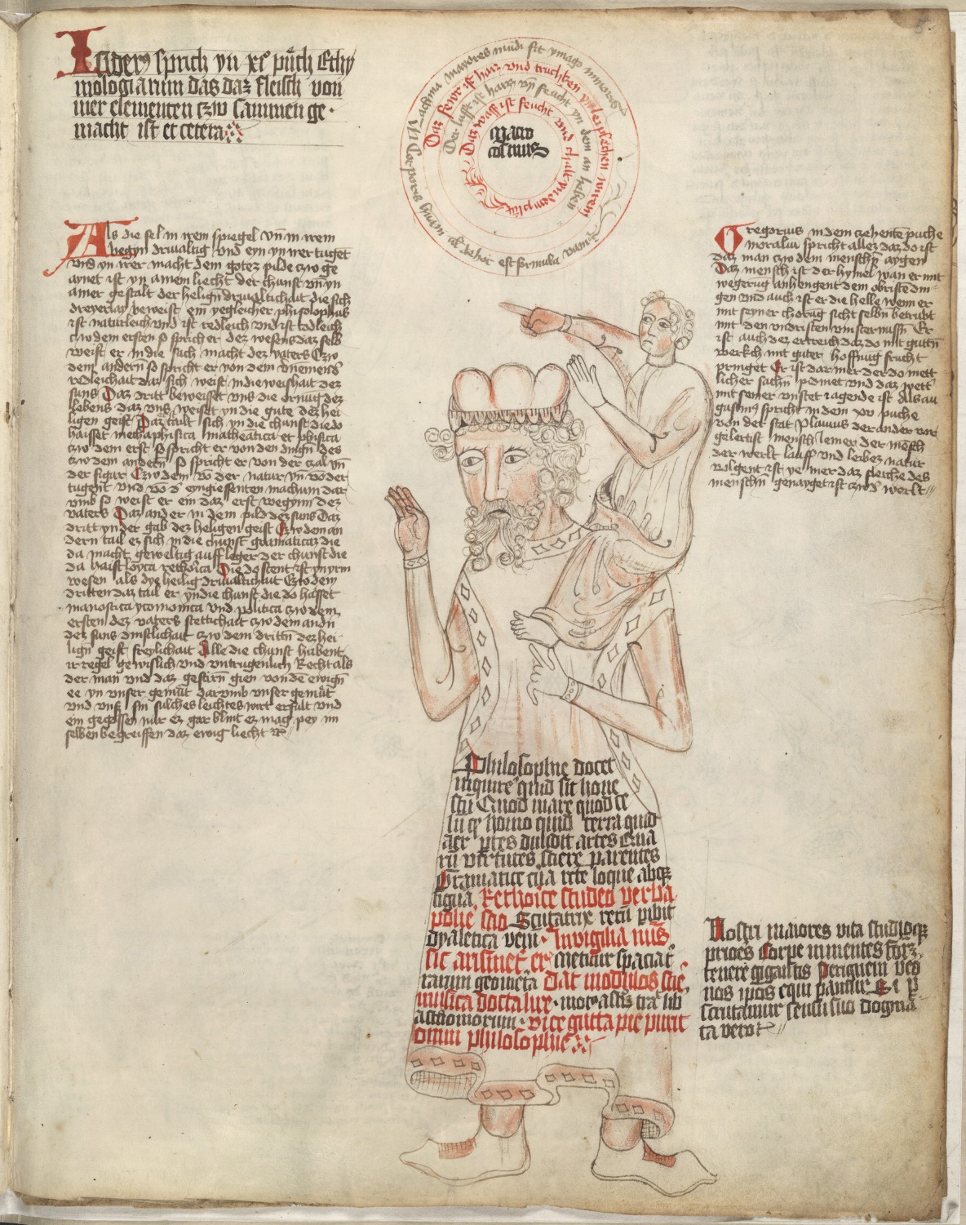
Wem ist die Erkenntnis zu verdanken?
Das Gleichnis vom Zwerg, der auf der Schulter eines Riesen sitzt
Auf der Schulter vom Riesen sitzend kann der Zwerg weiter sehen als der Riese und auch als er es selbst ohne Riese könnte:
Was ist Fortschritt im Sinne dieses Gleichnisses?
Wer ist Urheber von neuen Erkenntnissen?
Sind neue Erkenntnisse ohne vorangegangene Erkenntnisse, d.h. ohne einen Riesen, möglich?
Makrokosmusschema aus der Tafelsammlung ms. no4, Library of Congress Rosenwald Collection 4, Bl 5r http://lccn.loc.gov/50041709
Notes:
Die Abbildung stammt aus einer enzyklopädischen Sammlung von Tafeln mit Allegorien und medizinischen Zeichnungen, ca. 1410 entstanden (Library of Congress, Rosenwald 4, Bl. 5r )
Das abgebildete Gleichnis von den Zwergen, die auf den Schultern von Riesen sitzen, stammt aus dem 12. Jahrhundert und wird auf Bernhard von Chartres zurückgeführt.
„Dicebat Bernardus Carnotensis nos esse quasi nanos gigantum umeris insidentes, ut possimus plura eis et remotiora videre, non utique proprii visus acumine, aut eminentia corporis, sed quia in altum subvehimur et extollimur magnitudine gigantea.“ „Bernhard von Chartres sagte, wir seien gleichsam Zwerge, die auf den Schultern von Riesen sitzen, um mehr und Entfernteres als diese sehen zu können – freilich nicht dank eigener scharfer Sehkraft oder Körpergröße, sondern weil die Größe der Riesen uns emporhebt.“
Es erklärt das Verhältnis von Gelehrten zur Tradition und zu tradiertem Wissen.
Vorangegangene ForscherInnen werden als Riesen beschrieben, auf deren Schultern aktuelle Forschende sitzen und dadurch weiter sehen können als vorherige Generationen.
Wissen steht in Traditionen und neues Wissen gehet immer auf „alte“ Erkenntnisse zurück. Erst auf der Grundlage der alten Erkenntnisse können neue in Sichtweite geraten/neue Erkenntnisse gewonnen werden.
An diese Form der Wissenstradierung und –Erweiterung in den Wissenschaft kann die Frage angeknüpft werden, welches Wissen eigentlich nicht mehr zitiert werden muss, wenn doch alles auf „Riesen“ zurückgeführt werden kann? Muss ich auch noch den Erfinder des Rades zitieren? In jedem Fach gibt es allgemein anerkannte Annahmen oder Tatsachen, die nicht zitiert werden müssen.

Slide 7
Diskussion
Wo liegt die Grenze zwischen allgemein anerkanntem Wissen, das nicht zitiert werden muss, und Wissen, das zitiert werden muss?
Anhänger des Allmende (Gemeingut) gehen davon aus, dass das Entwickeln von Ideen und Erkenntnissen generell eine kollektive Leistung ist: Erkenntnisse basieren auf Erkenntnissen Anderer usw. und sollten demnach auch allen gehören.
Schutz des geistigen Eigentums
Das Thema „Plagiieren“ berührt verschiedene Motive:
Wissenschaftliche Erkenntnisse müssen transparent und nachvollziehbar sein.
Eigentum? Neues Wissen ist eine kollektive Leistung.
Täuschung – Prüfungen müssen eigene Leistungen abbilden.
Muss ich auch noch den Erfinder des Rads angeben?

Slide 8
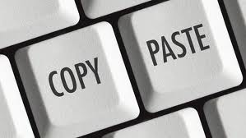
Formen von Text-Plagiaten 1
Vollplagiat
Ein fremder Text wird vollständig übernommen und als eigener Text ausgegeben.
Selbstplagiat
Die komplette eigene Arbeit oder Teile davon werden erneut verwendet und in einer Prüfung eingereicht.
Copy & Paste Plagiat auch Shake & Paste Plagiat
Teile aus mehreren fremden Arbeiten werden wörtlich übernommen und ohne Kennzeichnung als eigene Arbeit eingereicht.
Paraphrasieren
Textteile aus anderen Arbeiten werden übernommen und leicht verfremdet z.B. durch das Ersetzen einzelner Wörter ohne, dass eine Quellenangabe erfolgt.
Plagiierende Paraphrase*
Übernahme eines fremden Textes, bei der ein Großteil des Textes wortgleich übernommen und neu arrangiert wird. Es wird zwar eine Kennzeichnung als sinngemäße Übernahme vorgenommen, es wäre aber eine Kennzeichnung der wörtlichen Übernahme notwendig.
Notes:
*Die „Plagiierende Paraphrase“ geht auf eine Handreichung der Philosophischen Fakultät der Universität Bielefeld zurück.

Slide 9
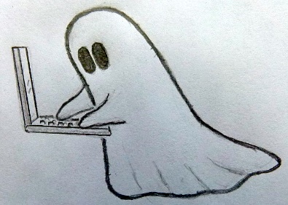
Formen von Text-Plagiaten 2
Übersetzungsplagiat
Die teilweise oder vollständige Übersetzung eines fremdsprachlichen Textes wird als eigener Text eingereicht.
Ghostwriter- Plagiat
Der Text wird von einer eigens dafür beauftragten dritten Person verfasst, aber unter einem anderen Namen, dem eigenen Namen, eingereicht.
Ideenplagiat
Ideen oder Gedanken eines/r anderen Autor/in/s werden übernommen und nicht in ihrer Herkunft gekennzeichnet.
Strukturplagiat (Weber Wulff 2007)
Der Aufbau eines anderen Textes, d.h. die Reihenfolge von Gedanken oder Argumenten, wird übernommen, ohne die Herkunft zu kennzeichnen.
Patchwork-Plagiat
Auszüge mehrerer verschiedener Texte werden mit Quellenangaben zu einem neuen Text verarbeitet, ohne dass eine Eigenleistung erkennbar wird.
Mangelhaftes Zitieren
Die Angaben zu den verwendeten Quellen sind unvollständig und nicht nachvollziehbar.

Slide 10
Und was ist mit Grafik-Plagiaten?
Die meisten Plagiatsbestimmungen beziehen sich auf den Umgang mit Texten. Plagiiert werden können jedoch auch Grafiken und Abbildungen.
Auch hier gilt, dass die Herkunft von Grafiken angemessen zu kennzeichnen ist. Unvollständige und fehlerhafte Quellenangaben können zu einem Plagiat führen.
Als Richtwert kann die Frage helfen, inwiefern die Inhalte der Grafik das geistige Eigentum eines/r Autor/in betreffen.
Diskussion
Wie ist eine Grafik zu beurteilen, bei der „nur“ die Form der Grafik übernommen wird, aber nicht die Inhalte/Daten. Ist das Erstellen und Entwickeln einer angemessenen grafischen Darstellung bereits geistiges Eigentum?
Grafiken zu erzeugen, kann mitunter sehr aufwendig sein und Fertigkeiten im Umgang mit Programmen erfordern. Ist das eine prüfungsrelevante Eigenleistung?
Beispiel auf VroniPlag:
https://vroniplag.wikia.org/de/wiki/Vpr/007
Die verwendete Abbildung wird zitiert als „adapted“, sie ist jedoch kopiert und nicht angepasst.
Wie müsste die Grafik in dem Beispiel richtig zitiert werden?

Slide 11
Beispiel
Unter dem folgenden Link können Sie auf VroniPlag nach geeigneten Beispielen recherchieren.
https://vroniplag.wikia.org/de/wiki/VroniPlag_Wiki:Statistik

Slide 12
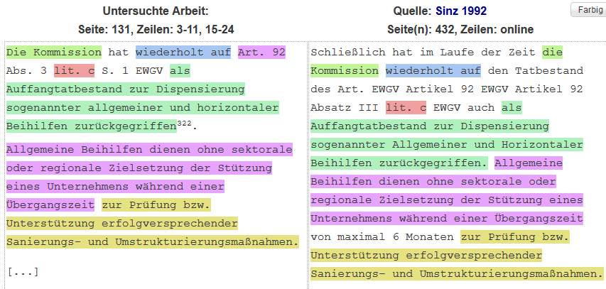
Beispiel aus der Rechtswissenschaft
Laut VroniPlag handelt es sich um eine Verschleierung:
Text, der sich mit Abweichungen sinngemäß und/oder teilweise wörtlich in einer anderen (früher datierten) Quelle findet, ohne dass dies kenntlich gemacht ist.
Quelle: https://vroniplag.wikia.org/de/wiki/Csc/Fragment_131_03

Slide 13
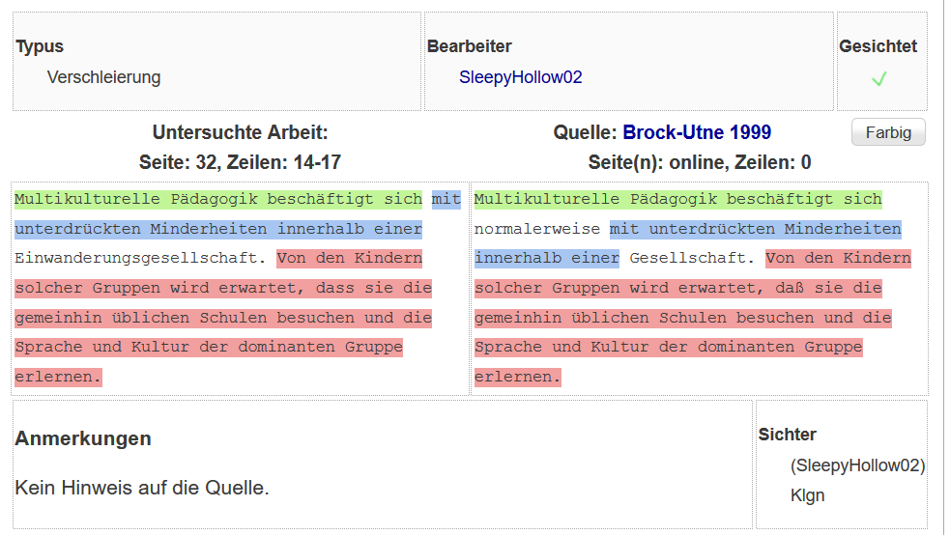
Beispiel aus Pädagogik, Bildungsforschung, Sozialwissenschaft
Laut VroniPlag handelt es sich um eine Verschleierung:
Text, der sich mit Abweichungen sinngemäß und/oder teilweise wörtlich in einer anderen (früher datierten) Quelle findet, ohne dass dies kenntlich gemacht ist.
Quelle: https://vroniplag.wikia.org/de/wiki/Xg/032

Slide 14
Folgen eines Plagiats
„Im Kontext von schriftlichen Arbeiten von Studierenden ist […] mit einem Plagiat eine vorsätzliche und erhebliche Täuschung darüber gemeint, dass die Arbeit selbständig verfasst und keine anderen als die genannten Quellen genutzt wurden.“ (Gute wissenschaftliche Praxis bei schriftlichen Arbeiten von Studierenden an der Universität Bielefeld)
    Die Konsequenzen eines Plagiats unterscheiden sich nach
      dem Schweregrad: absichtliche Täuschung gilt als „echtes“ Plagiat / Flüchtigkeitsfehler als „handwerklicher“ Fehler;
      dem Umfang der plagiierten Textteile (in Prozent);
      der Art der Prüfung (Studienleistung, Prüfungsleistung, Bachelorarbeit, Masterarbeit);
      der Bedeutung der plagiierten Arbeit für die eigene Arbeit (Hauptaussage, Nebenaussage);
      ob es sich um einen Wiederholungsfall oder Einzelfall handelt.
https://www.uni-bielefeld.de/soz/studium/pdf/Plagiate-Voraussetzungen-und-Sanktionen-14052012-%282%29.pdf

Slide 15
Auswirkung eines Plagiats auf die Studien- oder Prüfungsleistung
Ein Plagiat bleibt ohne Sanktion, wenn nur ein handwerklicher Fehler von geringer Bedeutung –„Flüchtigkeitsfehler“ – vorliegt.
Liegt ein schwerer handwerklicher Fehler vor (gehäufte Flüchtigkeitsfehler), kann die Note herabgesetzt werden (jedoch nicht bei „echten“ Plagiaten).
Bei einem „echten“ Plagiat in einer Studienleistung kommt es zu einer Ermahnung/Abmahnung. Es gibt keine weiteren prüfungsrechtlichen Konsequenzen im konkreten Fall (der Fall wird aber dokumentiert), d.h. die Leistung gilt trotzdem als erbracht.
Bei einem wiederholten Plagiat in einer Studienleistung wird diese mit „nicht erbracht“ bewertet (je nach Umfang des Plagiats kann nicht mehr von einem „echten Bemühen“ zur Erbringung der Studienleistung gesprochen werden, vgl. § 15 Abs. 4 BPO)
Eine Prüfungsleistung wird bei einem „echten“ Plagiat mit „nicht ausreichend“ bzw. „nicht bestanden“ bewertet.(vgl. § 31. Abs. 1 S. 1 BPO)
Quelle: https://www.uni-bielefeld.de/soz/studium/pdf/Plagiate-Voraussetzungen-und-Sanktionen-14052012-%282%29.pdf
https://www.uni-bielefeld.de/soz/studium/pdf/Plagiate-Voraussetzungen-und-Sanktionen-14052012-%282%29.pdf

Slide 16
Weitergehende Sanktionsmöglichkeiten
Schwerwiegende Plagiate schaden der Wissenschaft nachhaltig. Auch gelten Täuschungsversuche in Prüfungen als nicht unerhebliches Vergehen. Plagiate können neben den Prüfungsrechtlichen Folgen weitere Sanktionen mit sich führen:
    Exmatrikulation mit Sperrfrist für eine erneute Einschreibung (bis zu zwei Jahre) (vgl. § 31 Abs. 2 S. 1 und 2 BPO, § 63 Abs. 5 HG)
    Verlust des Prüfungsanspruchs (Feststellung, dass die Prüfung endgültig nicht bestanden ist) (vgl. § 31 Abs. 2 S. 3 BPO, § 64 Abs. 2 r. 9 i.V.m. Nr. 4 HG)
    Verhängung eines Bußgeldes (vgl. § 63 Abs. 5 HG)
    Abnahme einer eidesstattlichen Versicherung (vgl. § 63 Abs. 5 HG)
[HG = Hochschulgesetz; BPO = Prüfungs- und Studienordnung für das Bachelorstudium]
https://www.uni-bielefeld.de/soz/studium/pdf/Plagiate-Voraussetzungen-und-Sanktionen-14052012-%282%29.pdf

Slide 17
Plagiate vermeiden 1
Auch ohne explizite Erklärung gilt die Annahme, dass die eingereichte Arbeit selbstständig verfasst wurde.
Plagiate können ohne Selbstständigkeitserklärung geahndet werden.
Eine zusätzliche explizite Erklärung wie die folgende dient vor allem der Erinnerung an diese Annahme:
      Hiermit erkläre ich, dass ich die vorliegende Arbeit selbstständig verfasst und gelieferte Datensätze, Zeichnungen, Skizzen und graphische Darstellungen selbstständig erstellt habe. Ich habe keine anderen Quellen als die angegebenen benutzt und habe die Stellen der Arbeit, die anderen Werken entnommen sind – einschl. verwendeter Tabellen und Abbildungen – in jedem einzelnen Fall unter Angabe der Quelle als Entlehnung kenntlich gemacht.
Die Erklärung ist als Vordruck unter folgendem Link verfügbar: https://www.uni-bielefeld.de/fstudien/Eigenstandigkeitserklarung.pdf

Slide 18
Plagiate vermeiden 2
Planen Sie genügend Zeit für die Überarbeitungs- und Korrekturphase Ihrer Arbeit ein. Eine Häufige Ursache für Plagiate ist Zeitdruck.
Dokumentieren Sie beim Verfassen einer schriftlichen Arbeit von Beginn an die verwendete Literatur. Hilfreich kann dabei ein Literaturverwaltungsprogramm sein z.B. Zotero, Citavi, Mendely, Endnote,
Fertigen Sie zur gelesenen Literatur Exzerpte (Zusammenfassung wichtiger Inhalte) an. Dokumentieren Sie darin grundsätzlich die bibliographischen Angaben (AutorIn, Jahr, Titel, Verlag,..), trennen Sie ihre eigenen Aussagen von aus dem Text entnommenen Aussagen, kennzeichnen Sie wörtliche Übernahmen und die Seitenzahlen auch von sinngemäßen Wiedergaben.
Wenn Sie in der Literatur interessante Ideen, Ansätze oder Beispiele finden, die Sie später evtl. verwenden möchten, dann dokumentieren Sie immer und umgehend die Quelle. Das trifft auch auf Internetseiten zu.
Informieren Sie sich, welche Quellen als zitierfähig gelten. Powerpoint-Präsentationen aus Vorlesungen z.B. sind keine zitierfähigen Quellen.
Informieren Sie sich zu den üblichen Zitierkonventionen in ihrem Fach. Wie werden Monografien und wie werden Zeitschriftenaufsätze in Ihrem Fach zitiert? Sinngemäße Übernahmen werden häufig mit „vgl.“ gekennzeichnet.

Slide 19
Plagiate Vermeiden 3
Nehmen Sie das Beratungsangebot vom Schreiblabor wahr: https://www.uni-bielefeld.de/themen/peerlearning/studierende/#comp:00005cbd2013:0000000055:138b

Slide 20
Verwendete Literatur
Englisch, Paul (1933). Meister des Plagiats oder die Kunst der Abschriftstellerei. Berlin-Karlshorst: Hannibal-Verl. Verfügbar unter http://visuallibrary.net/ihd/content/titleinfo/122128.
Fishman, Teddi (2009): We know it when we see it” is not good enough: toward a standard definition of plagiarism that transcends theft, fraud, and copyright. 4th Asia Pacific Conference on Educational Integrity (4APCEI) 28–30 September 2009 University of Wollongong NSW Australia [https://www.bmartin.cc/pubs/09-4apcei/4apcei-Fishman.pdf]
Weber-Wulff, Debora (2007): Fremde Federn Finden. Eine E-Learning Einheit. [http://plagiat.fhtw-berlin.de/ff/startseite/fremde_federn_finden, 19.3.2008]
Weber-Wulff, Debora: Fremde Federn finden. Onlinekurs über Plagiat [http://plagiat.htw-berlin.de/ff/definition/1_1/defs]

Slide 21
Weiterführende Handreichungen und Literatur
Gute wissenschaftliche Praxis bei schriftlichen Arbeiten von Studierenden an der Universität Bielefeld
https://www.uni-bielefeld.de/forschung/gute-wiss-praxis/120112-Papier-GWP.pdf
Plagiate – Voraussetzungen und Sanktionen, Universität Bielefeld
https://www.uni-bielefeld.de/soz/studium/pdf/Plagiate-Voraussetzungen-und-Sanktionen-14052012-%282%29.pdf
Handreichung für Studierende - Zitieren und Paraphrasieren, Universität Bielefeld, Philosophie
https://www.uni-bielefeld.de/philosophie/handwerk/material/handreichung_zitieren-und-paraphrasieren.pdf
Schimmel, Roland (2011): Zum erfolgreichen Plagiat in zehn einfachen Schritten – Eine Anleitung. Auch erschienen in: GreifRecht 2009, 98 ff. [http://www.textundtext.de/wp-content/uploads/Zum_erfolgreichen_Plagiat....pdf, 03.09.2019]

